Slide 1
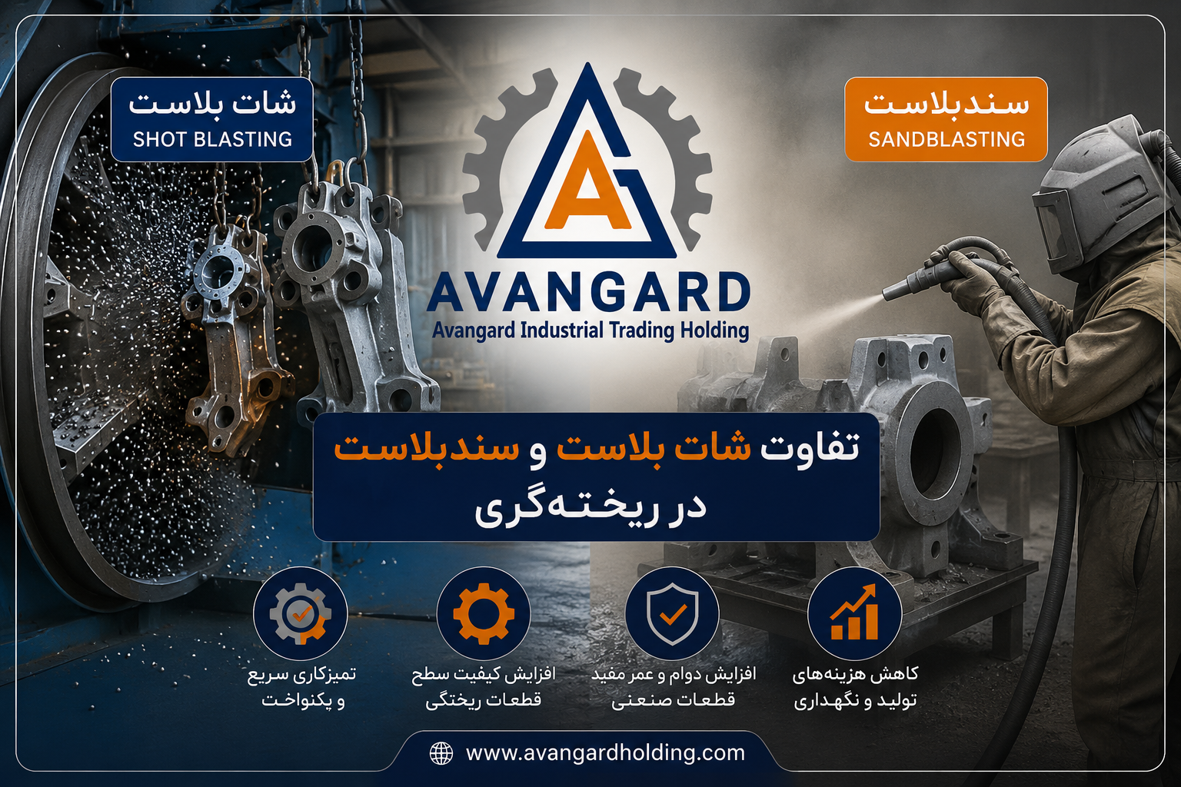
تفاوت شات بلاست و سندبلاست در ریخته‌گری؛ مقایسه کاربرد، مزایا و تفاوت‌های اصلی

Slide 2
تفاوت شات بلاست و سندبلاست در ریخته‌گری؛ مقایسه کاربرد، مزایا و تفاوت‌های اصلی
تفاوت شات بلاست و سندبلاست در ریخته‌گری یکی از مهم‌ترین موضوعاتی است که تولیدکنندگان قطعات صنعتی و فعالان صنعت ریخته‌گری با آن مواجه هستند. انتخاب روش مناسب برای تمیزکاری سطح قطعات، علاوه بر افزایش کیفیت نهایی، بر عمر قطعه، هزینه تولید و مراحل بعدی مانند ماشین‌کاری یا رنگ‌آمیزی نیز تأثیر مستقیم دارد. اگر با مواد اولیه ریخته‌گری و فرآیند تولید قطعات آشنا باشید، بهتر می‌توانید روش مناسب پرداخت سطح را انتخاب کنید.
اگرچه بسیاری از افراد شات بلاست و سندبلاست را یک فرآیند مشابه می‌دانند، اما این دو روش از نظر نوع ساینده، تجهیزات، سرعت عملیات و کیفیت سطح نهایی تفاوت‌های قابل‌توجهی دارند. آشنایی با این تفاوت‌ها باعث می‌شود بهترین گزینه را متناسب با نوع قطعه و آلیاژ انتخاب کنید.
شات بلاست چیست؟
شات بلاست (Shot Blasting) فرآیندی مکانیکی است که در آن ساچمه‌های فولادی یا چدنی با سرعت بالا توسط توربین یا چرخ گریز از مرکز به سطح قطعه پرتاب می‌شوند. این برخورد باعث حذف ماسه قالب، پوسته‌های اکسیدی، زنگ‌زدگی و آلودگی‌های سطحی می‌شود.
در صنایع ریخته‌گری، شات بلاست معمولاً پس از خروج قطعه از قالب و قبل از ماشین‌کاری انجام می‌شود. این روش برای قطعات سنگین، قطعات معدنی، قطعات سنگ‌شکن و محصولات تولیدشده از چدن‌ های کروم، فولاد منگنزی و سایر چدن‌های آلیاژی بسیار کاربرد دارد.

Slide 3
سندبلاست چیست؟
سندبلاست (Sandblasting) روشی است که در آن ذرات ساینده به کمک هوای فشرده از طریق نازل به سطح قطعه برخورد می‌کنند. امروزه به جای ماسه سیلیسی، بیشتر از ساینده‌هایی مانند گارنت، اکسید آلومینیوم، ساچمه شیشه‌ای یا سرباره‌های صنعتی استفاده می‌شود تا ایمنی و کیفیت فرآیند افزایش یابد.
سندبلاست بیشتر برای تمیزکاری قطعات با ابعاد کوچک‌تر، آماده‌سازی سطح قبل از رنگ، پوشش‌دهی یا حذف زنگ‌زدگی استفاده می‌شود.
جدول مقایسه شات بلاست و سند بلاست
ویژگی | شات بلاست | سندبلاست
نوع ساینده | ساچمه فولادی یا چدنی | انواع ساینده معدنی یا مصنوعی
نیروی محرک | توربین یا چرخ گریز از مرکز | هوای فشرده
سرعت عملیات | بسیار زیاد | متوسط
مناسب برای | قطعات سنگین و تیراژ بالا | قطعات کوچک و تعمیراتی
هزینه بهره‌برداری | کمتر در تولید انبوه | بیشتر در تولید مداوم
کیفیت سطح | یکنواخت و مناسب | قابل تنظیم بر اساس نوع ساینده

Slide 4
مهم‌ترین تفاوت‌های شات بلاست و سندبلاست
۱. نوع عملکرد
در شات بلاست، انرژی پرتاب توسط توربین تأمین می‌شود، اما در سندبلاست هوای فشرده ذرات ساینده را به سمت قطعه هدایت می‌کند. همین تفاوت باعث افزایش سرعت و راندمان شات بلاست در خطوط تولید صنعتی می‌شود.
۲. نوع قطعات
برای قطعات بزرگ مانند شانه فک، چکش سنگ‌شکن، منتل، کانکیو و سایر قطعات مقاوم به سایش، شات بلاست انتخاب مناسب‌تری است. در مقابل، سندبلاست برای قطعات ظریف یا سطوحی که نیاز به آماده‌سازی قبل از رنگ دارند، عملکرد مطلوبی دارد.
۳. هزینه نگهداری
اگرچه سرمایه‌گذاری اولیه دستگاه شات بلاست بیشتر است، اما در تولید انبوه هزینه تمام‌شده هر قطعه کاهش می‌یابد. سندبلاست تجهیزات ساده‌تری دارد، ولی مصرف ساینده و هوای فشرده هزینه‌های جاری را افزایش می‌دهد.
۴. کیفیت سطح
شات بلاست سطحی یکنواخت، تمیز و مناسب برای عملیات بعدی ایجاد می‌کند. در مقابل، کیفیت سندبلاست به نوع ساینده، فشار هوا و مهارت اپراتور وابسته است.

Slide 5
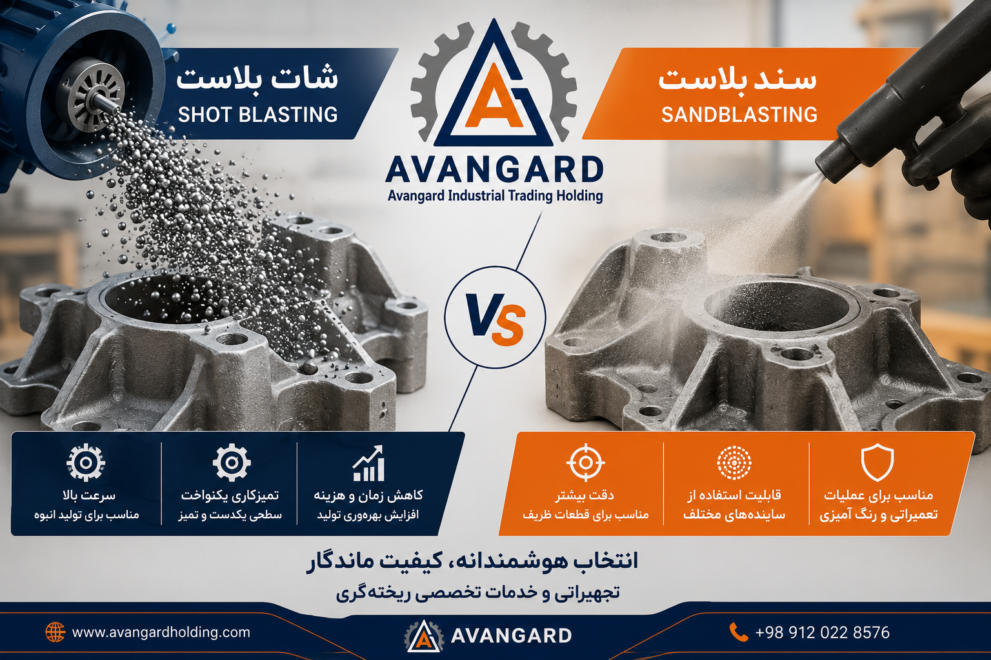

Slide 6
کدام روش برای قطعات ریختگی بهتر است؟
پاسخ این سؤال به نوع قطعه و هدف نهایی بستگی دارد. اگر قطعه از آلیاژهایی مانند فولاد منگنزی، چدن‌های آلیاژی یا چدن پرکروم تولید شده باشد و حجم تولید بالا باشد، شات بلاست بهترین انتخاب خواهد بود.
اما اگر هدف حذف رنگ، زنگ‌زدگی یا آماده‌سازی سطح برای پوشش‌های صنعتی باشد، سندبلاست گزینه مناسب‌تری محسوب می‌شود.
همچنین انتخاب صحیح آلیاژ و استفاده از فروکروم کم کربن، فروکروم پرکربن و سایر فروآلیاژهای استاندارد در کنار پرداخت سطح مناسب، تأثیر قابل‌توجهی بر کیفیت نهایی قطعات ریختگی خواهد داشت.
اشتباهات رایج در انتخاب شات بلاست یا سندبلاست
برخی از تولیدکنندگان بدون توجه به جنس قطعه یا شرایط تولید، تنها بر اساس هزینه اولیه تجهیزات تصمیم‌گیری می‌کنند. این موضوع می‌تواند باعث افزایش استهلاک تجهیزات، کاهش کیفیت سطح و حتی افزایش هزینه‌های تعمیر و نگهداری شود.
همچنین استفاده از ساینده نامناسب یا انتخاب فشار کاری غیر استاندارد، ممکن است موجب ایجاد زبری بیش از حد یا آسیب به سطح قطعه شود. بنابراین، انتخاب روش مناسب باید بر اساس جنس آلیاژ، ابعاد قطعه، تیراژ تولید و کیفیت مورد انتظار انجام شود.

Slide 7
نتیجه‌گیری
شات بلاست و سندبلاست هر دو از مهم‌ترین روش‌های تمیزکاری و آماده‌سازی سطح در صنعت ریخته‌گری هستند، اما از نظر تجهیزات، نوع عملکرد، سرعت، هزینه و کاربرد تفاوت‌های اساسی دارند. شات بلاست برای خطوط تولید صنعتی و قطعات سنگین انتخابی ایده‌آل است، در حالی که سندبلاست برای آماده‌سازی سطوح و عملیات تعمیراتی کاربرد بیشتری دارد.
اگر به دنبال تولید قطعات ریختگی باکیفیت، استفاده از آلیاژهای استاندارد و بهره‌گیری از تجهیزات پیشرفته در صنایع معدنی و ریخته‌گری هستید، آوانگارد می‌تواند با ارائه خدمات مهندسی، تولید و تأمین قطعات صنعتی، انتخابی مطمئن برای پروژه‌های شما باشد.

Slide 8
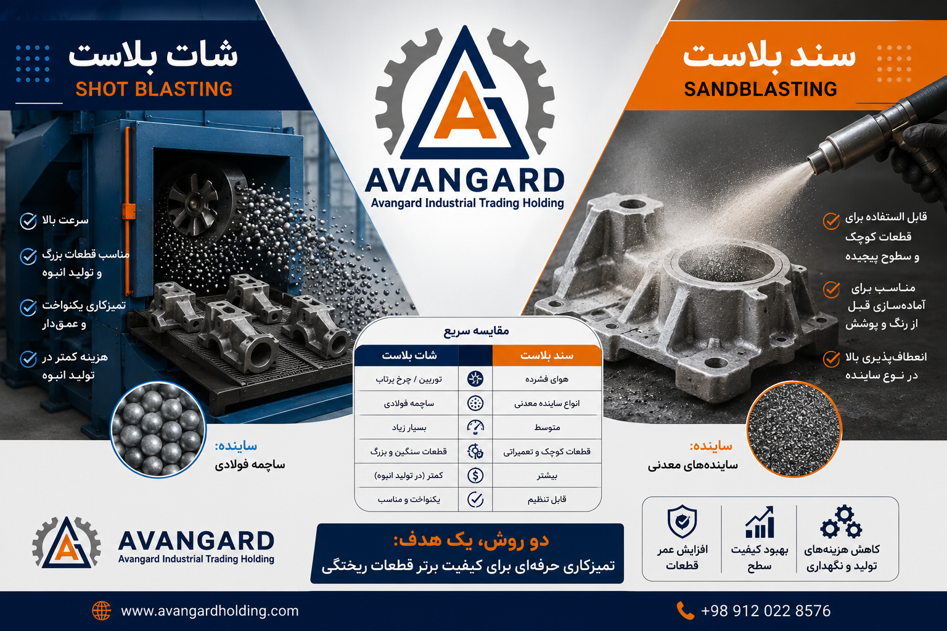

Slide 9
سوالات متداول
1.تفاوت اصلی شات بلاست و سندبلاست چیست؟
شات بلاست از ساچمه‌های فلزی و نیروی توربین استفاده می‌کند، در حالی که سندبلاست با هوای فشرده و ساینده‌های مختلف عملیات تمیزکاری را انجام می‌دهد.
2.شات بلاست برای چه قطعاتی مناسب‌تر است؟
این روش برای قطعات سنگین، قطعات معدنی، قطعات سنگ‌شکن و تولیدات انبوه بهترین گزینه محسوب می‌شود.
3.آیا سندبلاست هنوز از ماسه استفاده می‌کند؟
در بسیاری از صنایع مدرن، به دلیل ملاحظات ایمنی، از ساینده‌هایی مانند گارنت، اکسید آلومینیوم و ساچمه شیشه‌ای به جای ماسه سیلیسی استفاده می‌شود.
4.آیا کیفیت آلیاژ بر نتیجه شات بلاست تأثیر دارد؟
بله. استفاده از آلیاژهای استاندارد و فروآلیاژهای باکیفیت، مانند فروکروم و سایر مواد اولیه مناسب، علاوه بر افزایش مقاومت قطعه، کیفیت عملیات پرداخت سطح را نیز بهبود می‌بخشد.
🏢 شرکت هلدینگ بازرگانی صنعتی آوانگارد - پیشرو در تأمین و تولید قطعات ریخته گری در خاورمیانه 🌍
📞 شماره تماس: 00989120228576
🌐 وب سایت: Avangardholding.com

